Slide 1
6.2 时序逻辑电路的分析
6.2.1 分析同步时序逻辑电路的一般步骤
6.2.2 同步时序逻辑电路分析举例

Slide 2
6.2 时序逻辑电路的分析
时序逻辑电路分析的任务：
分析时序逻辑电路在输入信号的作用下，其状态和输出信号变化的规律，进而确定电路的逻辑功能。
分析过程的主要表现形式:
时序电路的逻辑功能是由其状态和输出信号的变化规律呈现出来的。所以,分析过程主要是列出电路状态表或画出状态图、工作波形图。

Slide 3
6.2.1 分析同步时序逻辑电路的一般步骤:
1.了解电路的组成：
电路的输入、输出信号、触发器的类型等
2. 根据给定的时序电路图,写出下列各逻辑方程式：
(１) 输出方程；
(２) 各触发器的激励方程;
（3）状态方程: 将每个触发器的驱动方程代入其特性方程得状态方程.
3.列出状态转换表或画出状态图和波形图；
４.确定电路的逻辑功能.

Slide 4
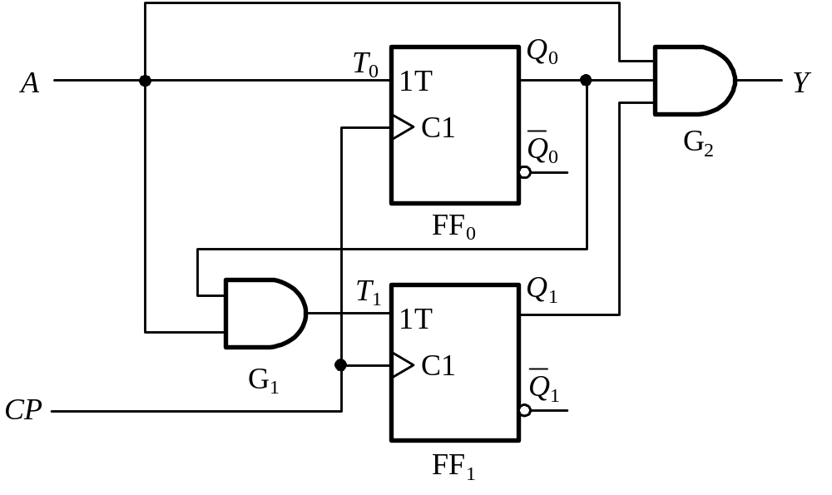
6.2.2 同步时序逻辑电路分析举例
例1 试分析如图所示时序电路的逻辑功能。
解：
(1)了解电路组成。
电路是由两个T 触发器组成的同步时序电路。

Slide 5
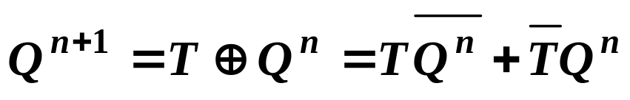
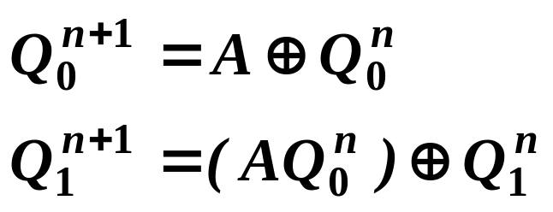
(2) 根据电路列出三个方程组
输出方程组: Y=AQ₁Q₀
激励方程组:
T₀=A
T₁=AQ₀
将激励方程组代入T触发器的特性方程得状态方程组

Slide 6
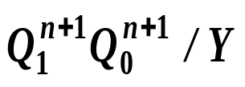
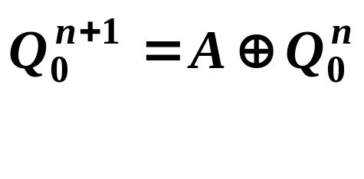
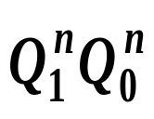
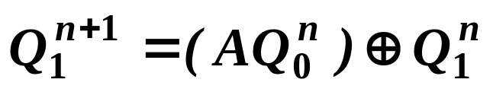
(3) 根据状态方程组和输出方程列出状态表
A=0
A=1
0 0
0 0 / 0
0 1 / 0
0 1
0 1 / 0
1 0 / 0
1 0
1 0 / 0
1 1 / 0
Y =A Q₁Q₀
1 1
1 1 / 0
0 0 / 1

Slide 7
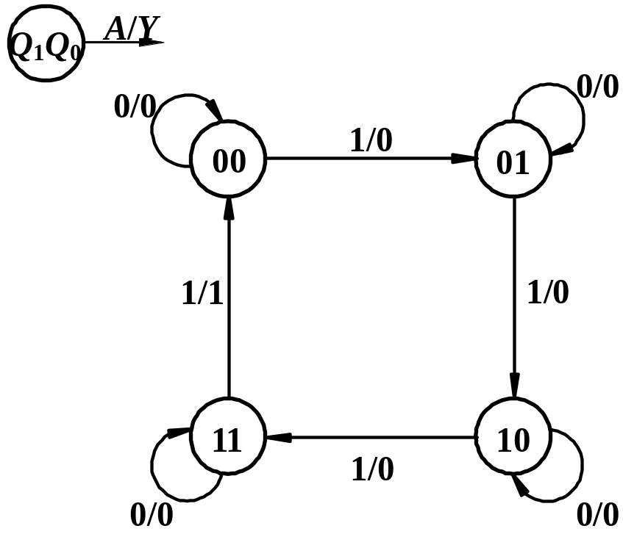
(4) 画出状态图
A=0
A=1
0 0
0 0 / 0
0 1 / 0
0 1
0 1 / 0
1 0 / 0
1 0
1 0 / 0
1 1 / 0
1 1
1 1 / 0
0 0 / 1

Slide 8
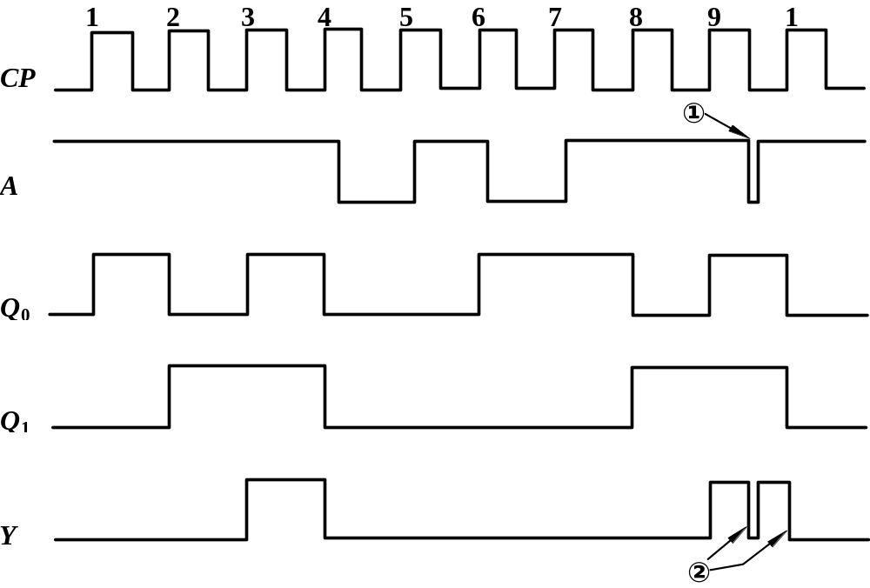
(5) 画出时序图
A=0
A=1
0 0
0 0 / 0
0 1 / 0
0 1
0 1 / 0
1 0 / 0
1 0
1 0 / 0
1 1 / 0
1 1
1 1 / 0
0 0 / 1

Slide 9

(6) 逻辑功能分析
观察状态图和时序图可知，电路是一个由信号A控制的可控
二进制计数器。当A=0时停止计数，电路状态保持不变；
当A=1时，在CP上升沿到来后电路状态值加1，一旦计数到
11状态，Y 输出1，且电路状态将在下一个CP上升沿回到00。
输出信号Y的下降沿可用于触发进位操作。

Slide 10
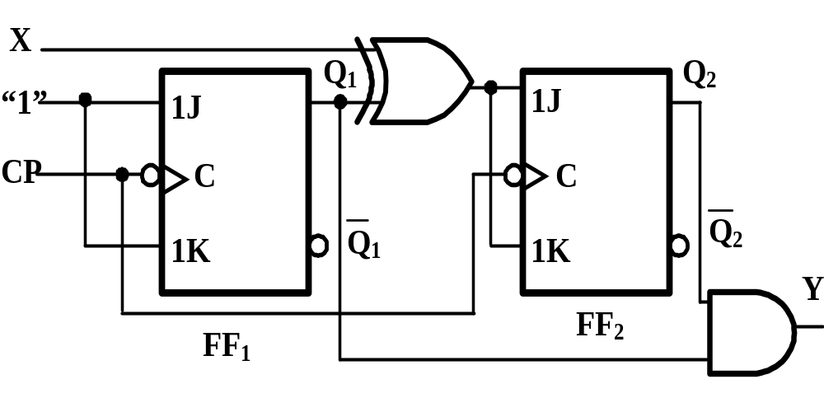
例2 试分析如图所示时序电路的逻辑功能。
解：
1.了解电路组成。
电路是由两个JK触发器组成的莫尔型同步时序电路。
2.写出下列各逻辑方程式：
激励方程
J₁=K₁=1
J₂=K₂=X ⊕ Q₁
输出方程
Y=Q₂Q₁

Slide 11
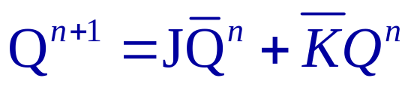
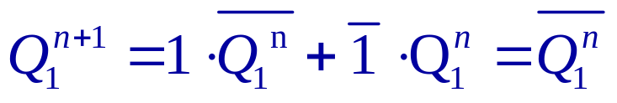
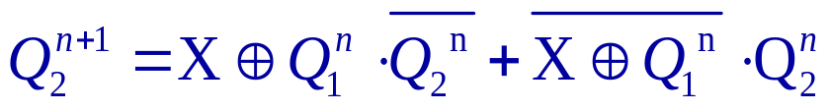
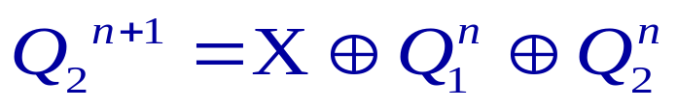
将激励方程代入JK触发器的特性方程得状态方程
FF₁
J₁=K₁=1
FF₂
J₂=K₂=X ⊕ Q₁
整理得：
Notes:
放大电路存在电抗元件，如电容、电感。因此输入信号的频率不同，电路的输出响应也不同。

Slide 12
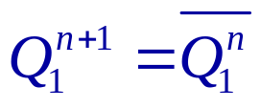
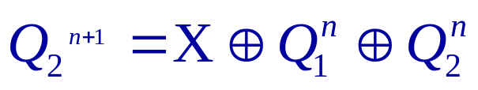
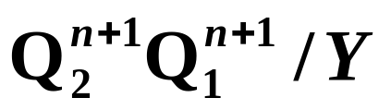
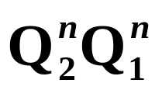
3.列出其状态转换表，画出状态转换图和波形图
Y=Q₂Q₁
状态转换表
X=0
X=1
0 0
0 1 / 0
1 1 / 0
0 1
1 0 / 0
0 0 / 0
1 0
1 1 / 0
0 1 / 0
1 1
0 0 / 1
1 0 / 1

Slide 13
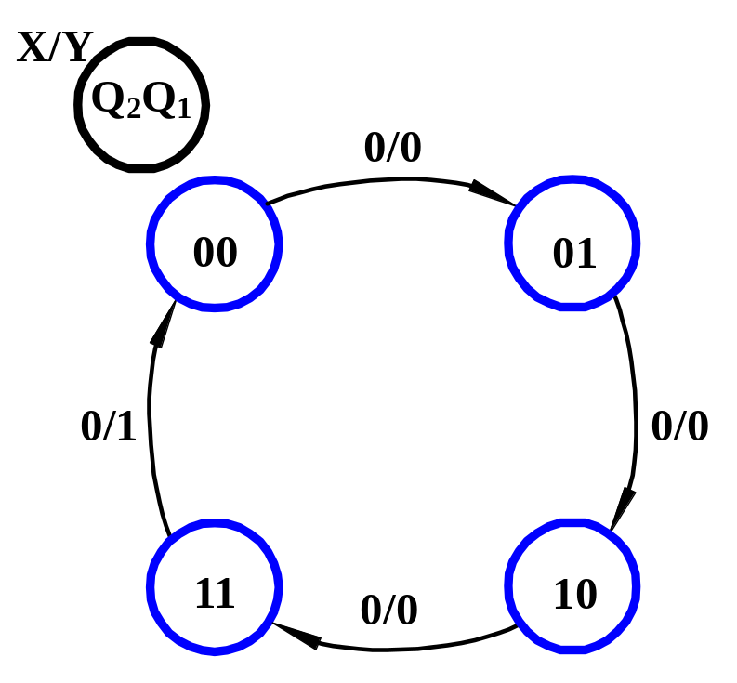
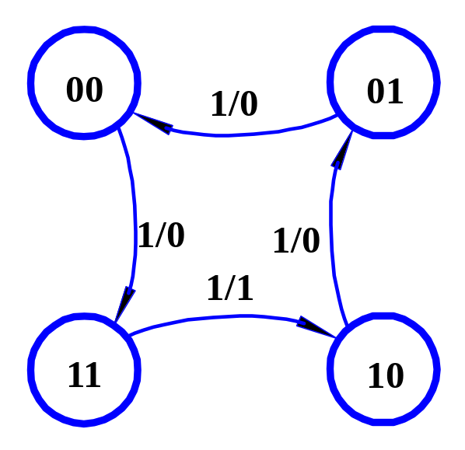
画出状态图
状态图
X=0
X=1
0 0
0 1 / 0
1 1 / 0
0 1
1 0 / 0
0 0 / 0
1 0
1 1 / 0
0 1 / 0
1 1
0 0 / 1
1 0 / 1

Slide 14
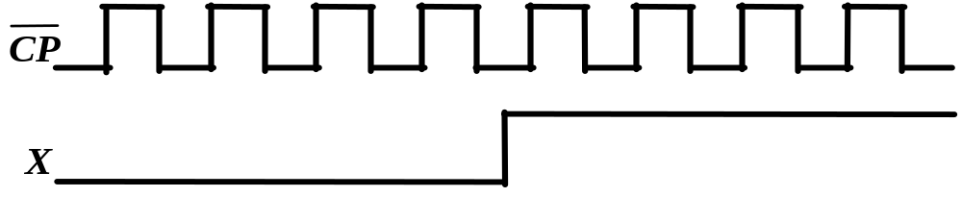
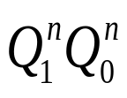
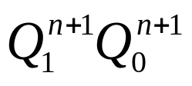
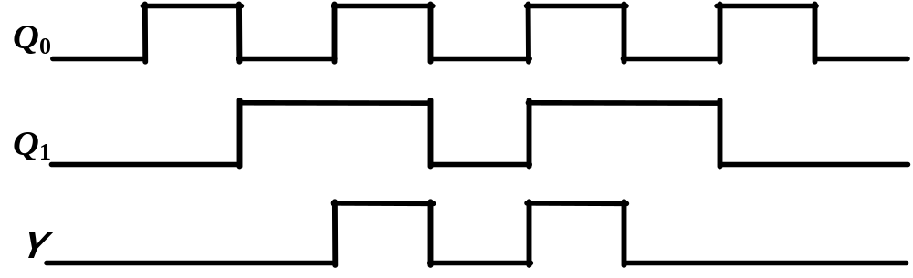
根据状态转换表，画出波形图。
Y
X= 0
X= 1
0 0
0 1
1 1
0
Q₁
1
0
0
1
1
1
0
0
1
1
0
1
1
0
0 1
1 0
0 0
0
Q₂
1 0
1 1
0 1
0
1 1
0 0
1 0
1

Slide 15
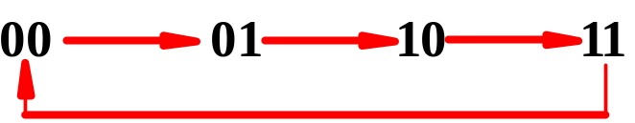
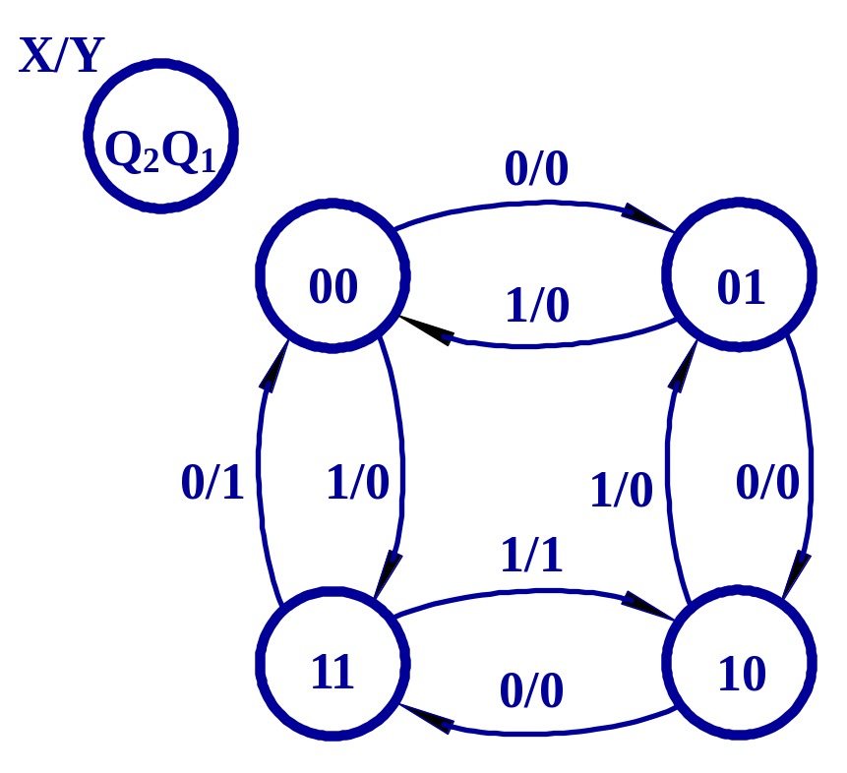
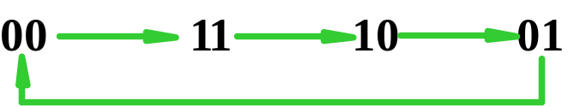
４.确定电路的逻辑功能.
  X=0时
电路进行加1计数
X=1时
电路进行减1计数 。
电路功能：可逆计数器
Y可理解为进位或借位端。

Slide 16
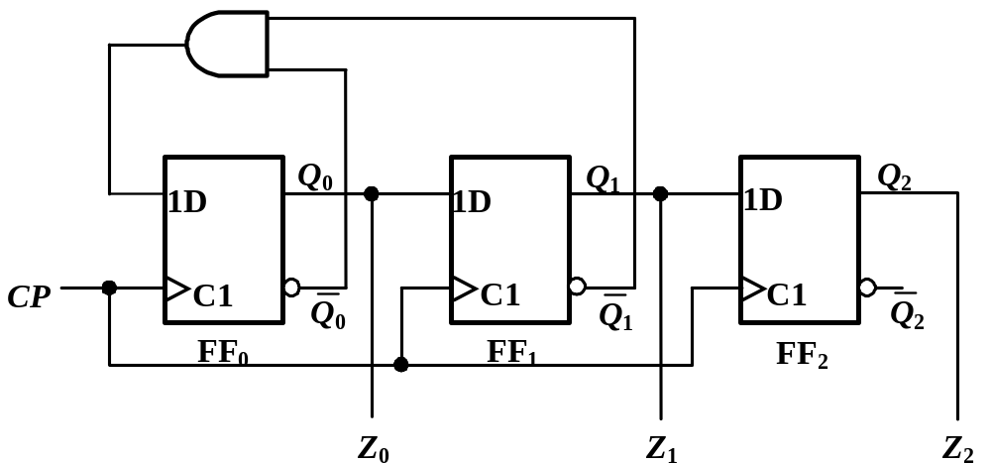

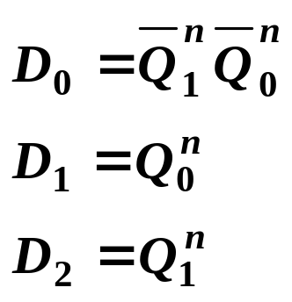
例3 分析下图所示的同步时序电路。
1. 根据电路列出逻辑方程组:
输出方程组 Z₀=Q₀ Z₁=Q₁ Z₂=Q₂
激励方程组

Slide 17
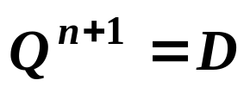
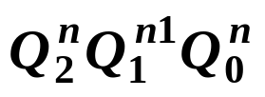

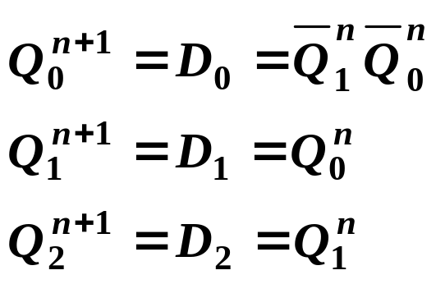
将激励方程代入D 触发器的特性方程得状态方程
状态表
得状态方程
0 0 0
0 0 1
0 0 1
0 1 0
0 1 0
1 0 0
0 1 1
1 1 0
1 0 0
0 0 1
1 0 1
0 1 0
2.列出其状态表
1 1 0
1 0 0
1 1 1
1 1 0

Slide 18
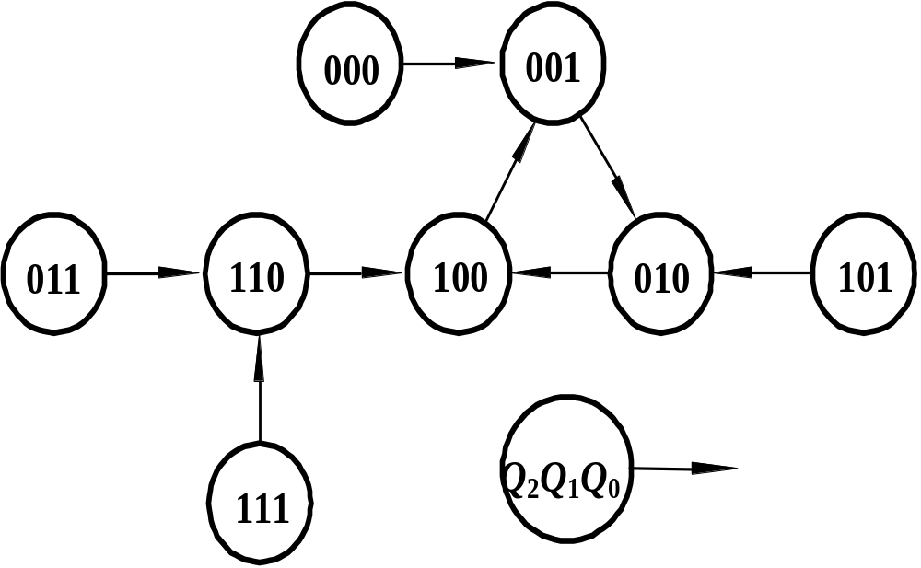
3. 画出状态图
状态表
0 0 0
0 0 1
0 0 1
0 1 0
0 1 0
1 0 0
0 1 1
1 1 0
1 0 0
0 0 1
1 0 1
0 1 0
1 1 0
1 0 0
1 1 1
1 1 0

Slide 19
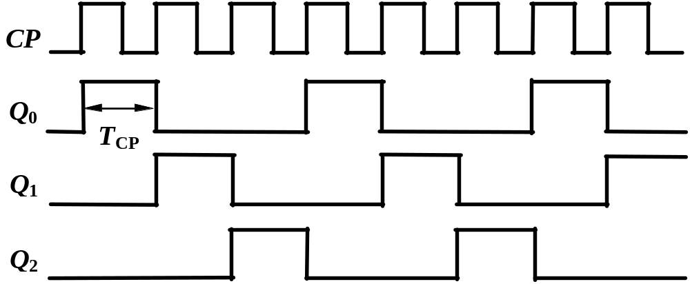
4. 画出时序图

Slide 20
5、逻辑功能分析
由状态图可见，电路的有效状态是三位循环码。
从时序图可看出，电路正常工作时，各触发器的Q端轮流出现
一个宽度为一个CP周期脉冲信号,循环周期为3T_{CP}。电路的功能为脉冲分配器或节拍脉冲产生器。

